Slide 1



PROJETO DE EXTENSÃO
Coordenação: Profa. Dra. Elyrouse Cavalcante de Oliveira Bellini - UFAL

Slide 2

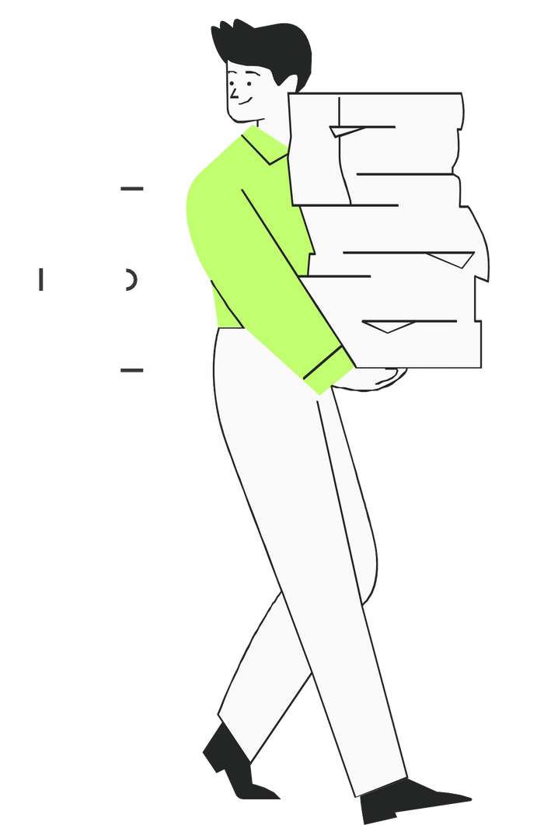
Em que iremos te ajudar?
TEMA 1
TEMA 2
TEMA 3
TEMA 4
Contribuições do MEI para a sociedade
Direitos e Obrigações do MEI
Como legalizar o seu MEI
Obrigações Acessórias e Fiscais
TEMA 5
TEMA 6
TEMA 7
TEMA 8
Liquidação de Pendências Tributárias e Desenquadramento MEI
Como encerrar a Atividade do MEI
Análise e Controle do Fluxo de Caixa
Controle de Estoque para o MEI
TEMA 9
TEMA 10
TEMA 11
TEMA 12
Como o MEI pode definir o seu preço de Venda?
Declaração do IRPF para o MEI
Meios de recebimento e financiamento para o MEI (Incluindo linhas de Crédito)
Previdência para o MEI (Incluindo previdência privada)
TEMA 15
Empreendedorismo feminino e para a Terceira Idade
TEMA 16
Importação e Exportação MEI
TEMA 13
TEMA 14
Como atingir seu público alvo para expandir o seu empreendimento?
Empreendedorismo para MEIs
TEMA 17
Licitações para MEIS

Slide 3
COMO O MEI PODE DEFINIR O SEU PREÇO?
Participantes:
Orientação:
ALVES VINÍCIUS JOSÉ SILVA SANTOS
BRUNA RAYZE QUINTELA DOS SANTOS ALVES
CARLOS DOS SANTOS
DIEGO MAIA DE MELO
ERIKA DE ARAÚJO
EDUARDA ARAUJO COSTA
FILIPE PEREIRA DOS SANTOS
GABRIEL VICTOR DA SILVA PEREIRA GUILHERM
KESSYA JACIRA SILVA
VINÍCIUS SALVADOR
JOHNATHAN FELIPE CUSTÓDIO DOS SANTOS SILVA
LUÍS EDUARDO DA SILVA COSTA
LUÍS FELLIPE SANTOS DA SILVA
MARCOS VINICIUS DE OLIVEIRA SALES
MARIA EDUARDA DA SILVA LIMA
MELISSA REBECA SILVA SANTOS MARIA
MELQUE WANDERSON SANTOS DE OLIVEIRA
PÉRICLES HENRIQUE DOS SANTOS SILVA
Profa. Dra. Elyrouse C. De Oliveira Bellini

Slide 4

SABE FORMAR PREÇOS E CONHECER OS GASTOS EXATOS DO SEU NEGOCIO?
    Para vender bem produtos ou prestar serviços com a obtenção de lucro desejado, não basta oferecer somente qualidade, bom atendimento e pontualidade na entrega. É preciso saber comprar bem e conhecer detalhadamente os gastos exatos com cada produto. Sendo assim, você também precisa estimar o quanto quer ganhar na negociação de venda e por quanto terá que vender para obter o lucro desejado.
    Muitas vezes o microempreendedor não consegue usar a margem que deseja, pois o preço do produto pode ficar muito caro, afastando assim os clientes. Por isso, se faz necessário ter conhecimento do mercado atual que dita os preços
    (Sebrae, 2022a)

Slide 5
PESSOA FISICA ≠ PESSOA JURIDICA
É muito comum o dono do negócio misturar as contas pessoais com as da empresa. Como resultado, essa prática é muito ruim e pode comprometer o equilíbrio do negócio. Se a mistura de contas persistir por muito tempo, em algum momento, caso o empreendedor fique sem dinheiro, ele poderá ser obrigado a desistir do seu projeto.
É importante que o MEI compreenda que as suas vendas devem gerar uma margem de contribuição que seja suficiente para cobrir todos os gastos fixos do seu empreendimento. Essa margem deve cobrir as suas despesas, e neste momento o MEI estará em ponto de equilíbrio para executar seu negócio sem que tenha prejuízo.
    (Sebrae, 2022a)

Slide 6

GASTOS x DESPESAS X CUSTOS
    Gastos: Sacrifício financeiro que uma empresa arca para aquisição de um bem ou serviço qualquer.
    Despesas: valor gasto com bens e serviços relativos à manutenção da entidade, bem como aos esforços para a obtenção de receita através da venda de produtos.
      Exemplos: materiais de escritório, salários da administração
      Os custos têm relação direta com a produção de um bem ou serviço. Este gasto é fundamental ao dia a dia de qualquer empresa, pois é por meio dele que a empresa consegue operar para levar seu produto ou serviço a ponto de venda. Assim, o aumento na produção de bens ou serviços, aumentará os custos.
      Custos referem-se a um gasto relativo a um bem ou serviço utilizado na produção de bens e serviços
    (Sebrae, 2022b; Martins, 2018)

Slide 7
GASTOS FIXOS E DESPESA FIXAS
    Gastos Fixos: São os gastos de produção (custos fixos - CF) que independem da quantidade produzida e administrativos (despesas fixas - DF) que independem da quantidade vendida.
    CF - Ex: aluguel da fábrica, pessoal de limpeza da fábrica.
    DF - Ex: despesas administrativas, telefone, água e luz da administrativo.
    (Martins, 2018)

Slide 8
GASTOS VARIAVEIS E DESPESAS VARIAVEIS
    Gastos variáveis: são gastos de produção que variam conforme a quantidade produzida (custos variáveis — CV) e gastos administrativos que variam de acordo com a quantidade vendida.
CV — Ex: embalagens do produto para acondicionar, matéria-prima, tecidos, aviamentos.
DV — Ex: comissão dos vendedores, embalagens utilizadas nas vendas.
    (Martins, 2018)

Slide 9
MODELOS DE FORMAÇAO DE PREÇOS
    Precificação com base no custo: Esse modelo é o mais simples entre os três. Aqui, a composição de preços é baseada nos custos que a empresa tem para oferecer determinado serviço. Neste caso, aplica-se um determinado percentual em cima dos custos do bem ou serviço e define-se o preço do mesmo.
    Precificação com base na concorrência: Esse modelo de precificação pode ser bastante útil para o Mei que tem dificuldades em identificar os custos que envolvem a venda de um bem ou prestação de serviços. Nesse modelo, o empreendedor pode se basear nos preços da concorrência para definir o seu preço.
    Precificação com base na demanda: Esse modelo é comumente utilizado por empresas que oferecem produtos ou serviços ao consumidor, já que ele é mais coerente em relação ao valor percebido. Identificando o preço que o cliente está disposto a pagar por determinado produto ou serviço ajuda a definir o preço que será ofertado ao consumidor.
    (Martins, 2018)

Slide 10
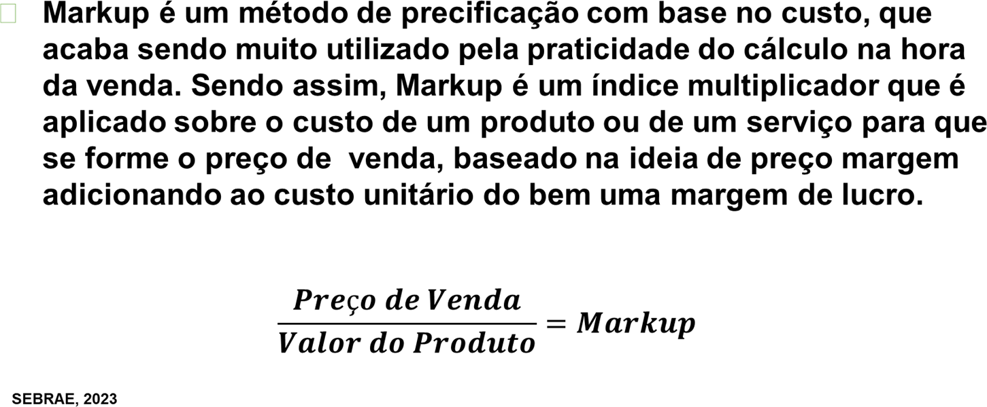
METODO DE MARKUP
(Sebrae, 2023)

Slide 11

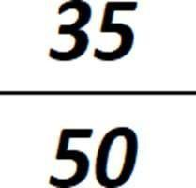

EXEMPLO DE MARKUP
Luíza é uma vendedora de produtos artesanais que possui gastos variáveis médios de R$35,00 por peça. Ela planeja vender cada material por 50 reais. Calculando o preço pelo método de Markup, temos:
Ou seja, isso quer dizer que o preço de custo, relacionado ao preço de venda, corresponde a 70% do valor de venda do produto. Então, ao usar o método de Markup, Luíza descobriu que sua margem total de lucro é de 30% em cima do custo total de cada peça artesanal.

Slide 12
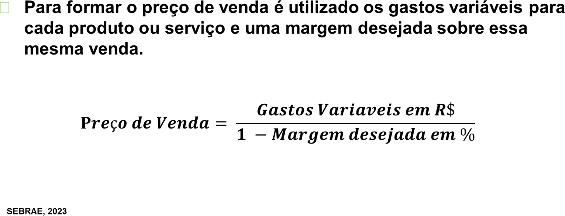
MODELO DE FORMAÇAO DE PREÇO
(Sebrae, 2023)

Slide 13
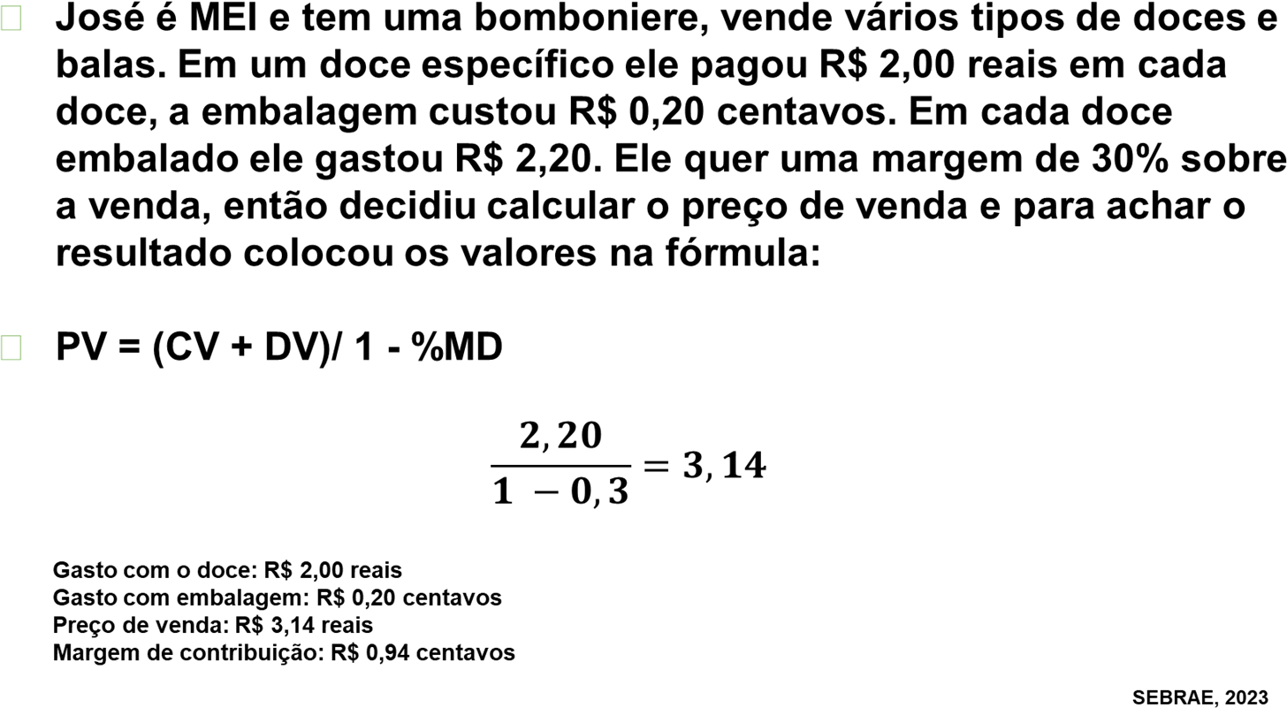
MODELO DE FORMAÇAO DE PREÇO
(Sebrae, 2023)

Slide 14
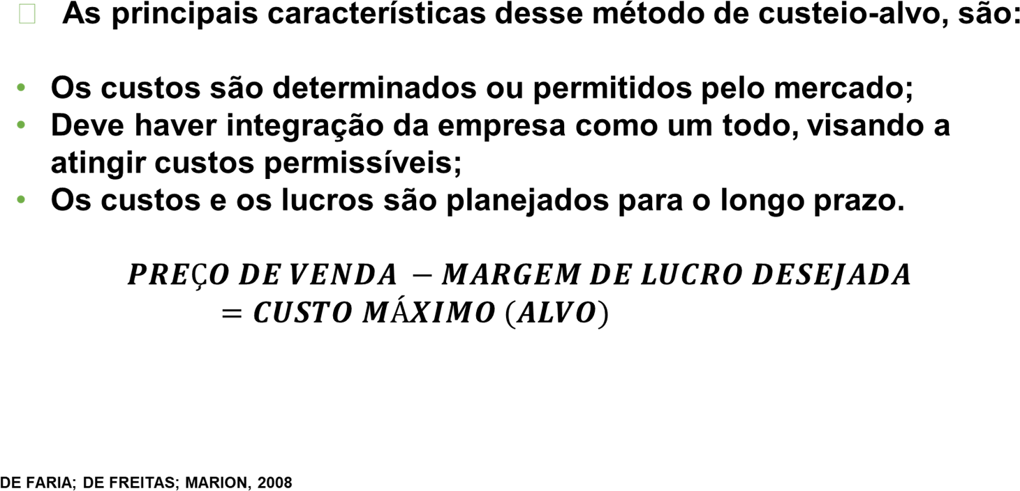
CUSTO ALVO (TARGET COST)
(FARIA; DE FREITAS; MARION, 2008)

Slide 15
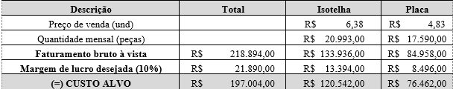
CUSTO ALVO (TARGET COST)
EXEMPLO:
    Nesta pequena empresa, os empreendedores definiram que desejam um lucro líquido de 10% sobre as operações realizadas. Com essas informações disponíveis, já é possível apurar o Custo Alvo dos produtos da Empresa Alfa, tal como se pode observar na Tabela 2 a seguir:
(FARIA; FREITAS; MARION 2008)

Slide 16
CUSTO ALVO (TARGET COST) - EXEMPLO
    Considerando os Faturamentos Brutos à vista dos produtos Isotelha e Placa Isotérmica, reduzidos da margem desejada de 10%, deveriam ter custos máximos (alvos) de R$ 120.542 e R$ 76.462, respectivamente.
    Já na Tabela 3 a seguir, podem ser vistos os gastos totais por produto, bem como o valor a ser reduzido, por produto, para atingir ao custo alvo, que consta na tabela 2.

Slide 17
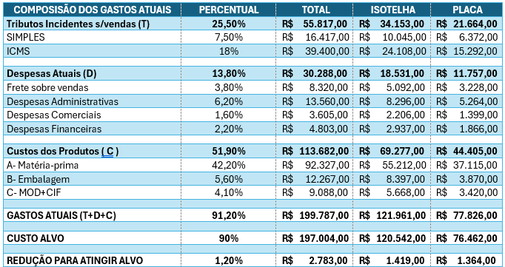
CUSTO ALVO (TARGET COST) - EXEMPLO
(FARIA; FREITAS; MARION 2008)

Slide 18
CUSTO ALVO (TARGET COST) - EXEMPLO
    Esta informação de redução indica que algo deve ser revisto na produção e comercialização dos produtos, e denota uma sinalização da necessidade de rever detalhadamente, item por item da composição dos gastos (custos e despesas) de cada produto, visando identificar possibilidades de obtenção de redução de custos; de redução das despesas consideradas gerenciáveis pelo empreendedor; de redução da expectativa de margem de remuneração esperada; ou ainda, da implementação de algumas destas alternativas, ou de todas, conjuntamente.

Slide 19
MARGEM DE CONTRIBUIÇAO
    O termo margem de contribuição tem um significado igual ao termo ganho bruto sobre vendas. Isso indica o quanto sobra das vendas para que a sua empresa possa pagar seus custos e despesas fixas e gerar lucro. Isso indica o valor disponível para a sua empresa (após as deduções dos custos e despesas fixas e a obtenção de lucros).
    Margem: é a diferença entre o valor da venda (preço de venda) e os valores das despesas e do custo específico desta venda, ou seja, custos variáveis e despesas variáveis.
    Contribuição: representa, em quanto, o valor das vendas contribui para que o pagamento das despesas fixas e para gerar lucro.

Slide 20
MARGEM DE CONTRIBUIÇAO
    A maioria dos Microempreendedores individuais compra seus produtos ou materiais para produzi-los antes de ofertar a venda. Embora o ideal é sempre fazer um bom orçamento antes de realizar a compra evitando problemas no momento da venda do produto ou serviço. Determine por quanto comprará os produtos e por quanto os concorrentes estão vendendo, com isso você terá uma noção e saberá por qual valor deve vender seu produto e/ou serviço.
    Após essa análise e definição do preço que irá vender você retira os gastos variáveis do preço para conhecer o quanto irá sobrar com a venda de cada produto ou serviço
    O resultado ou a sobra após retirar os gastos variáveis é chamado de margem de contribuição. Esta margem (sobra) é que vai contribuir para o pagamento dos gastos fixos.

Slide 21
MARGEM DE CONTRIBUIÇÃO
    Exemplo: a costureira Aline é MEI e precisa adquirir tecidos e acessórios para seu trabalho. Para fazer um vestido, ela comprou alguns produtos (matéria-prima) - tecido, botões, carretel de linha - e gastou R$30,00. Esse é o gasto variável unitário do seu produto. Aline pesquisou nas lojas próximas à sua quanto estava sendo cobrado em um vestido bem parecido com o que ela produziu e constatou que o valor era R$150,00.
    Para calcular a margem de contribuição aplicada neste caso, teremos: Margem de contribuição (MC) = Preço de venda - (Custo variável + despesa variável) MC = 150,00 - 30,00 = 120,00.
(Souza, Rezende, 2018)

Slide 22
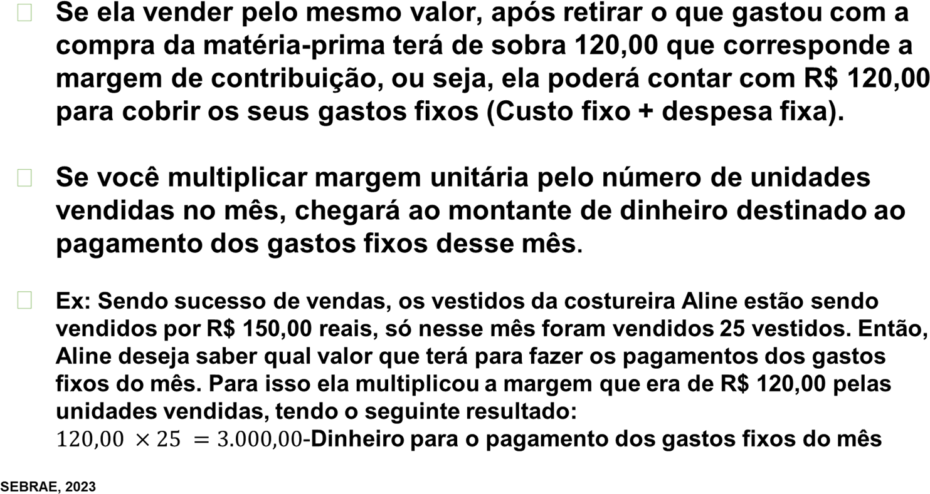
MARGEM DE CONTRIBUIÇAO
(Sebrae, 2023)

Slide 23
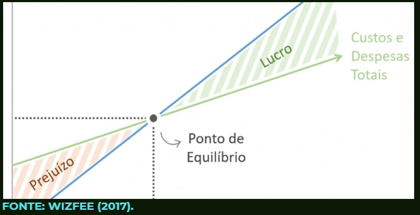
PONTO DE EQUILIBRIO
    O ponto de equilíbrio é o ponto em que tanto as despesas da empresa, sejam elas fixas ou variáveis, e suas receitas totais (receita bruta) ficam em total equilíbrio, ou seja, qual a quantidade mínima a que a empresa deverá produzir e vender para que não incorra em prejuízo. Em uma visão de empreendedores iniciantes, isto poderá aparecer incomum, entretanto a formula a ser apresentada a seguir demonstrará um mínimo necessário para lucrar o suficiente para garantir o pagamentos dos custos ou despesas seja estas fixas ou variáveis.
    Ponto de equilíbrio ocorre quando:
    Receita total = custos (fixos e variáveis) e despesas totais (fixos e variáveis).

Slide 24
PONTO DE EQUILIBRIO
Está por sua vez, poderá ser contabilizada de três modos:
    Contábil, está entre as demais que fórmula ponto de equilíbrio é a mais simples e usual pois é necessário a receita suficiente para pagamento dos custos e despesas fixas obtendo ambos lucro e prejuízo “zerados”. Desta forma: Ponto de equilíbrio contábil = Custos e despesas fixas ÷ Margem de contribuição.
    Financeiro, contém a mesma visão da anterior exceto da não inclusão dos custos e despesas fixas as depreciações ou demais que não requer desembolsos. Ou seja: Ponto de equilíbrio financeiro = Custos e despesas não desembolsáveis ÷ Margem de contribuição.
    Econômico, decorre da indicação não apenas da receita mínima para assegurar todos os custos e despesas fixas, assim como garante uma margem de lucro mínimo em que a empresa tenha interesse em alcançar. Portanto: Ponto de equilíbrio econômico = Custos e despesas fixas + Lucro mínimo ÷ Margem de contribuição.

Slide 25
Quadro 1 - Resumo das diferenças
Em síntese, o ponto de equilíbrio é um indicador relevante para a tomada de decisões estratégicas, permitindo ao gestor definir metas de vendas realistas e identificar os ajustes necessários para alcançar a sustentabilidade financeira. Além disso, ele oferece uma visão clara da relação entre receitas, custos e despesas, ajudando a manter o controle financeiro da empresa.
Tipo de Ponto de Equilíbrio | Considera Custos Fixos? | Considera Custos Variáveis? | Exclui Custos Não Desembolsáveis? | Inclui Meta de Lucro?
Operacional | Sim | Sim | Não | Não
Contábil | Sim | Não (indiretamente, via margem) | Não | Não
Financeiro | Sim | Não (indiretamente, via margem) | Não | Não
Econômico | Sim | Não (indiretamente, via margem) | Não | Não
Elaboração própria (2024)

Slide 26
Tabela 1 - Quantidade de Produtos Necessários para Alcançar os Tipos de Ponto de Equilíbrio
Tipo de Ponto de Equilíbrio | Faturamento Necessário (R$) | Produtos Necessários
Operacional | R$ 6.000,00 | 1 Produto
Contábil | R$ 5.000,00 | 1 Produto
Financeiro | R$ 8.000,00 | 1 Produto
Econômico | R$ 6.000,00 | 2 Produtos
(Elaboração própria 2024)

Slide 27
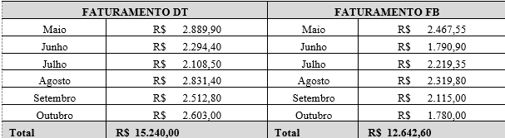
QUAL O MELHOR MÉTODO DE PRECIFICAÇÃO PARA O MEI?
    Em um estudo feito analisou-se os métodos de precificação de 2 micro empreendedores. Da microempreendedora FB está no mercado, não possui funcionário e seu método de precificar seus produtos é baseado na concorrência. Já DT iniciou seu empreendimento em setembro de 2019, também não possui funcionário e o método de precificação utilizado é o baseado nos custos, pelo Mark-up.
    Nas Tabelas abaixo tem-se os faturamentos mensal da DT e da FB:

Slide 28
QUAL O MELHOR MÉTODO DE PRECIFICAÇÃO PARA O MEI?
    O faturamento corresponde à soma das vendas dos produtos no determinado período de Maio a Junho de 2020. Percebe-se que nos meses sazonais (maio e agosto) os dois empreendimentos têm valores acima da média em comparação aos demais. A DT em seu pior mês faturou 27% a menos em relação ao maior faturamento mensal que foi de R$2.889,90. Já FB, teve uma queda de 31% em seu faturamento no mês com menos vendas, fechando como valor de R$1.700,90. Quanto ao total faturado nos seis meses, observa-se que a microempreendedora DT, a qual precifica pelo método de custos, obteve um montante 20% maior do que FB que precifica de acordo com a concorrência.
    Observando os resultados pode-se perceber que o método adotado por FB não é vantajoso, uma vez que pode ocorrer uma disputa por um preço menor e sem uma análise de custos resultar em prejuízo como foi o ocasionado e como consequência é possível chegar a um momento em que não conseguirá mais manter o negócio por não ter condições de concorrer com o mercado.

Slide 29
OBRIGADO PELA ATENÇÃO!

Slide 30
REFERÊNCIAS
DE FARIA, Ana Cristina; DE FREITAS, Luiz Henrique; MARION, José Carlos. O sistema de custeio-alvo na micro e pequena empresa: uma pesquisa-ação no segmento de plástico. Anais do Congresso Brasileiro de Custos. Disponível em: https://anaiscbc.abcustos.org.br/anais/article/view/1176. Acesso em: 17 ago. 2025.
MARTINS, Eliseu. Contabilidade de custos. 11. ed. São Paulo: Atlas, 2018.
SEBRAE. Como definir o preço de venda de um produto ou serviço. 2022a. Disponível em: https://sebrae.com.br/sites/PortalSebrae/artigos/como-definir-o-preco-de-venda-de-um-produto-ou-servico,cc9836627a963410VgnVCM1000003b74010RCRD. Acesso em: 12 ago. 2025.

Slide 31
REFERÊNCIAS
SEBRAE. O maior desafio do MEI: gestão dos gastos. 2022b. Disponível em: https://sebrae.com.br/sites/PortalSebrae/conteudos/posts/o-maior-desafio-do-mei-gestao-dos-gastos,ac2f151eea156810VgnVCM1000001b00320aRCRD. Acesso em: 18 out. 2024.
SEBRAE. Markup: saiba calcular para definir preços com segurança. 2023. Disponível em: https://sebrae.com.br/sites/PortalSebrae/artigos/markup-saiba-calcular-para-definir-precos-com-seguranca,94b3013555956810VgnVCM1000001b00320aRCRD. Acesso em: 19 out. 2024.
SOUZA, L. A.; REZENDE, T. A. Como definir preço de venda? Brasília: Sebrae, 2018. 43 p.

